Slide 1
МБДОУ детский сад комбинированного вида № 19
Дидактические игры для детей старшего дошкольного возраста
Составил:
Воспитатель
Хоптяная Галина Николаевна

Slide 2
Цель: развитие у детей интереса к решению задач данного типа.
Задачи: развивать логического мышление, смекалку, сообразительность, умение доказать правильность выбранного решения.
Игровая задача: рассмотреть ряды фигур по горизонтали и вертикали, проанализировать, какая фигура отсутствует и по какому принципу.
Игровое действие: с помощью «клика мыши» выбрать недостающую в фигуру.
Игровое правило: начинать действовать «мышью» только после проговаривания вслух решения задачи.

Slide 3
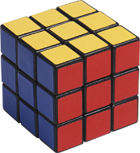
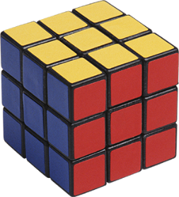
Какой предмет забыли нарисовать в пустой клетке?

Slide 4
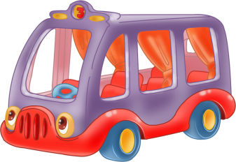
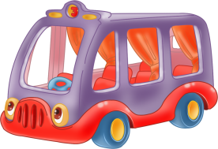
Какой предмет забыли нарисовать в пустой клетке?

Slide 5
Найди недостающую игрушку

Slide 6
Найди недостающую игрушку

Slide 7
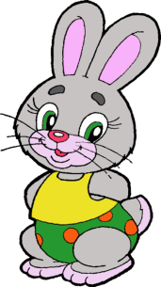
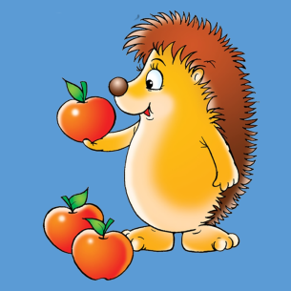
Кто потерялся?

Slide 8
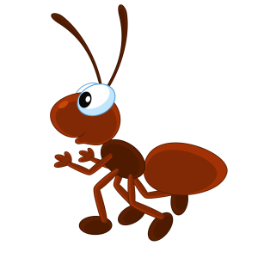
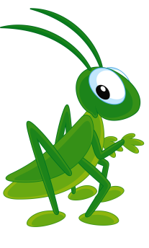
Кто потерялся?

Slide 9
МОЛОДЕЦ!

